Slide 1
SISTEME ANALOGICE DE INTERFAȚARE ȘI CONDIȚIONARE
Departamentul de Electronică şi Calculatoare
str. Politehnicii 1, 500024 Braşov
0268 478705
Cursul nr. 7

Slide 2
C7 - Probleme tratate
Motoare
Motoare pas-cu-pas
Tipuri
Bipolar vs. Unipolar
Rezonanța
Jumătatea de pas și micropășirea
Comanda motoarelor pas-cu-pas
Motoare de c.c.
Cu magnet permanent (PMDC)
Fără perii (BLDC)

Slide 3
Generalități
Motoarele reprezintă o componentă cheie a multor sisteme încorporate, deoarece acestea oferă un mijloc de control al lumii reale.
Toate motoarele funcționează pe aceleași principii ale electromagnetismului și toate funcționează, într-o formă sau alta, prin alimentarea unui electromagnet.

Slide 4
Motoare pas-cu-pas
Motoarele pas cu pas sunt de trei feluri:
cu magnet permanent,
cu reluctanță variabilă și
hibride.

Slide 5
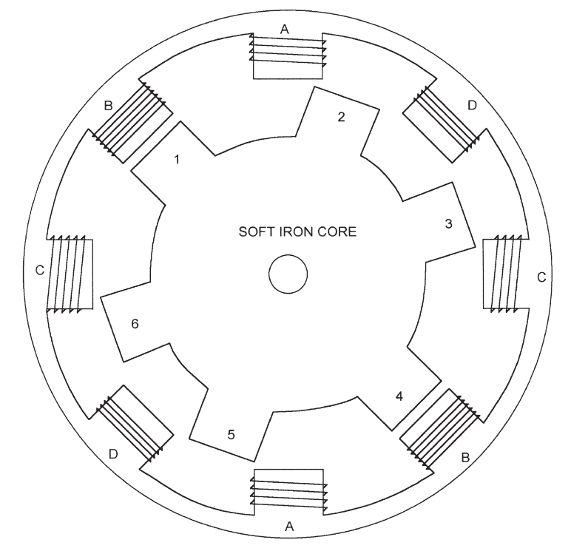
Motoare pas-cu-pas cu reluctanță variabilă (VR
o vedere în secțiune transversală
Motorul pas cu pas VR are un rotor din fier moale cu dinți și un stator bobinat. Deoarece curentul este aplicat la două bobine opuse din stator (cele două bobine notate "B" din figură), rotorul este atras până la alinierea cu aceste două bobine. Pe măsură ce următoarea pereche de bobine este alimentată, rotorul avansează în poziția următoare.

Slide 6
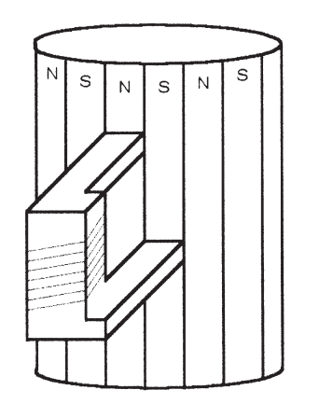
Motoare pas-cu-pas cu magnet permanent (PM)
Motorul pas cu pas cu magnet permanent (PM) are un rotor cu dinți alternând nord și sud:
Pe măsură ce bobinele sunt alimentate, rotorul este tras de jur împrejur. Această figură arată o singură bobină pentru a ilustra conceptul, dar un motor pas cu pas adevărat are înfășurări de stator în jurul rotorului. Motorul pas cu pas PM are un cuplu mai mare decât un motor pas cu pas echivalent VR.

Slide 7
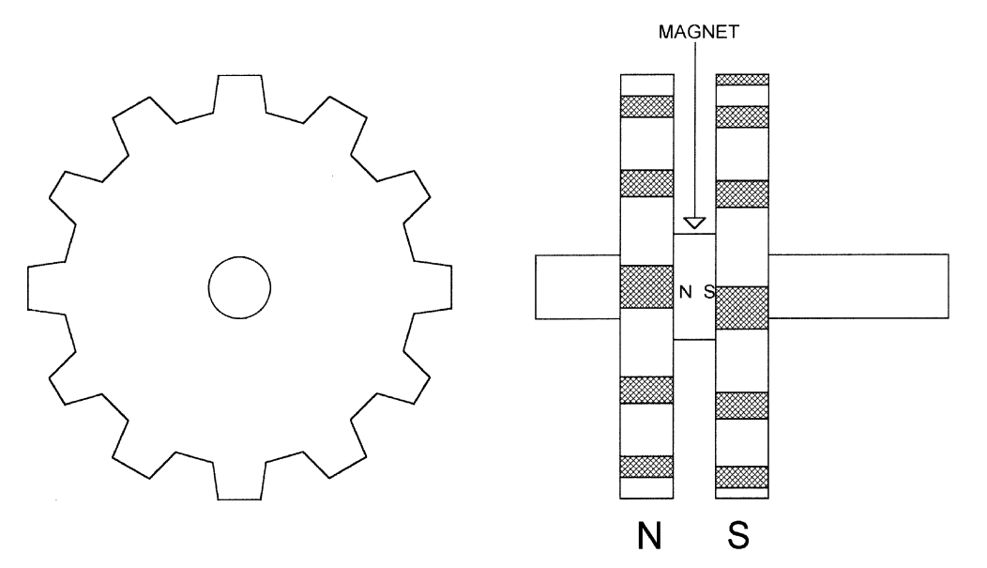
Motoare pas-cu-pas hibrid
Motorul pas cu pas hibrid adaugă în principal dinți la un motor cu magnet permanent, rezultând o mai bună cuplare a câmpului magnetic în rotor și o mișcare mai precisă. Într-un motor pas cu pas hibrid, rotorul este împărțit în două părți, unul superior și unul inferior
O jumătate este partea de nord a magnetului iar cealaltă este sudul. Dinții sunt deplasați astfel încât, atunci când dinții unui magnet se aliniază cu dinții de îmbinare de pe stator, dinții celuilalt magnet se învecinează cu canelurile (în vederea laterală din figura, vârfurile dinților sunt încrucișate). Pentru un cuplu mai mare, unele motoare pas cu pas hibride au mai mult decât o stivă de magneți.

Slide 8
Motoare pas-cu-pas Bipolar vs. unipolar
Toate motoarele pas cu pas lucrează prin crearea unui câmp magnetic învârtitor în stator, la care se aliniază rotorul.
Există două tipuri de metode de bobinare a statorului la motoarele pas cu pas:
bipolar și
unipolar

Slide 9
Motoare pas-cu-pas Bipolar vs. unipolar
Bobinajele bipolare utilizează bobine de excitație fără conexiuni comune. Bobinele trebuie acționate independent pentru a roti motorul și pentru a inversa sensul de rotire a motorului.

Slide 10
Motoare pas-cu-pas Bipolar vs. unipolar
Motoarele unipolare folosesc bobine cu contact central. Contactul central este, de obicei, conectat la alimentarea pozitivă, iar pentru a comanda motorul, bobinele individuale sunt legate la masă prin tranzistoarele de comandă:

Slide 11
Motoare pas-cu-pas Bipolar vs. unipolar
De fiecare dată când câmpul este schimbat într-un motor bipolar sau când o bobină diferită este pornită într-un motor unipolar, arborele motorului se îndreaptă către următoarea poziție de rotație.
Dimensiunile tipice ale pasului pentru un motor pas cu pas sunt de 7,5° sau 15°.
Un motor pas cu pas de 7,5° va avea 360/7,5 sau 48 trepte pe rotație.
Dimensiunea pasului depinde de numărul de dinți din rotor și stator.

Slide 12
Motoare pas-cu-pas Rezonanța
Atunci când un motor pas cu pas se rotește, aliniază rotorul cu câmpul magnetic al statorului.
Într-un motor real, rotorul are o anumită inerție și încă se mișcă atunci când atinge alinierea ideală, astfel încât depășește poziția finală.
Deoarece acum este în afara alinierii cu câmpul magnetic, acesta "sare" înapoi și depășește punctul de aliniere în celălat sens.

Slide 13
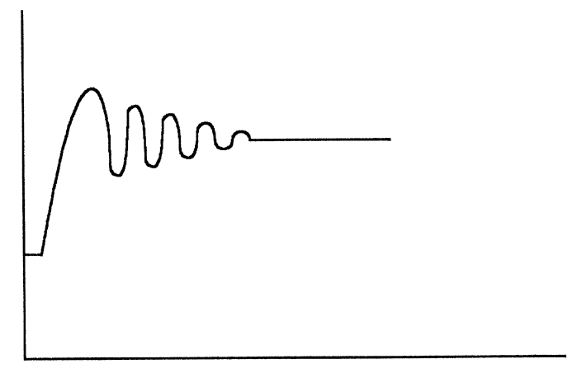
Motoare pas-cu-pas Rezonanța
Această mișcare continuă, cu oscilații mai mici, până când, în cele din urmă, rotorul se oprește.

Slide 14
Motoare pas-cu-pas Rezonanța
Frecvența la care oscilează rotorul depinde de caracteristicile motorului (de exemplu masa și construcția rotorului) și sarcină.
Dacă motorul este conectat la o sarcină care arată ca un volant (de exemplu un obturator mecanic într-un sistem optic), rezonanța poate fi o problemă mai mult decât la un motor neîncărcat.
O sarcină cu multă frecare, cum ar fi o roată acționată de curea, are un efect de amortizare care va reduce rezonanța (cu excepția cazului în care cureaua este conectată la un volant).

Slide 15
Motoare pas-cu-pas Rezonanța
Multe motoare pas cu pas prezintă o pierdere bruscă de cuplu atunci când funcționează la anumite frecvențe de pas.
Aceasta se întâmplă atunci când frecvența de pas coincide cu frecvența de oscilație a rotorului.
Cuplul poate să se schimbe suficient pentru a provoca pierderea de pași și a sincronizării.
Este posibil să existe mai mult de o bandă de frecvență de pas care provoacă acest efect (deoarece motorul are mai mult de o frecvență rezonantă).

Slide 16
Motoare pas-cu-pas Rezonanța
Într-o proiectare care utilizează doar o frecvență de pas, aceste benzi de frecvență (de obicei destul de înguste) pot fi evitate prin simpla alegere a unei frecvențe de pas care nu reprezintă o problemă.
Într-o proiectare în care viteza pasului trebuie să varieze, este posibil ca sistemul să trebuiască să fie caracterizat pentru a identifica problema frecvențelor.
Prin software se poate evita funcționarea motorului la aceste frecvențe de pas problematice.
Atunci când un motor pas cu pas este accelerat până la o anumită viteză, prin software se poate accelera mai rapid în aceste zone problematice.

Slide 17
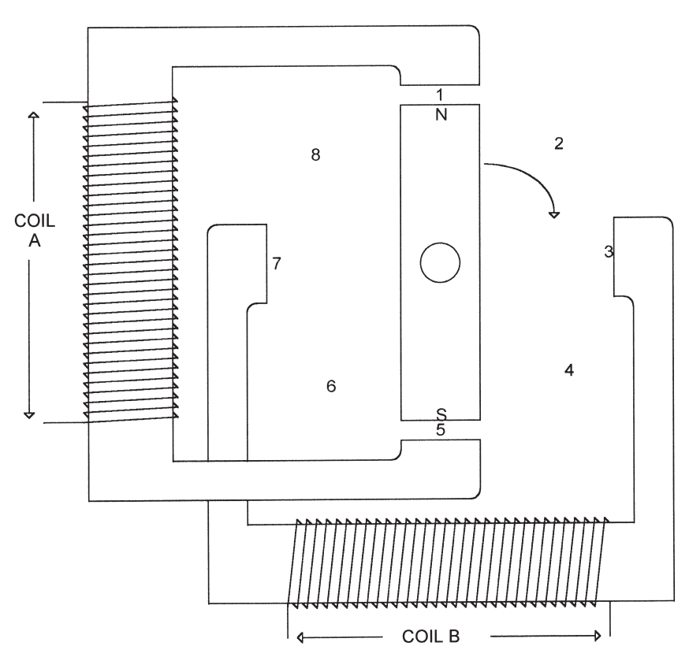
Motoare pas-cu-pas Jumătatea de pas și micropășirea
Micropășirea se referă la posibilitatea motorului pas-cu-pas de a efectua o mișcare și între o jumătate de pas și un pas.
Se consideră un motor pas cu pas simplu, cu o singură pereche de poli pe rotor și două bobine pe stator:

Slide 18
Motoare pas-cu-pas Jumătatea de pas și micropășirea
Pas întreg:
Presupunem că bobina A este alimentată și rotorul se aliniază la magnetul A cu polul nord în sus (poziția 1), așa cum se arată în figură.
Dacă bobina A este oprită și B este alimentată, rotorul se va roti până când polul nord va fi în poziția 3.
Acum, dacă bobina B este oprită și bobina A este alimentată, dar în direcția inversă față de ceea ce a fost înainte, rotorul va merge la poziția 5.
În cele din urmă, dacă bobina A este oprită și bobina B este alimentată cu inversarea polarității inițiale, rotorul se va deplasa în poziția 7.

Slide 19
Motoare pas-cu-pas Jumătatea de pas și micropășirea
Presupunem că în loc să alimentăm o bobină, la un moment dat, alimentăm bobinele A și B în același timp.
Rotorul se va deplasa în poziția 2, la jumătatea distanței dintre magneții A și B.
Dacă vom inversa curentul prin bobina A, rotorul se va deplasa în poziția 4.
Dacă inversăm B, rotorul se va deplasa în poziția 6 și, în final, dacă inversăm din nou A, rotorul se mișcă în poziția 8.
Fiecare dintre aceste metode generează o etapă completă a rotorului (în acest caz, 45° pe pas), dar poziția reală este diferită pentru cele două metode de comandă. Dacă combinăm cele două metode, putem mișca rotorul cu jumătate de pas
Jumătate de pas:

Slide 20
Motoare pas-cu-pas Jumătatea de pas și micropășirea
Jumătate de pas:
A+, B oprit: poziția 1
A+, B+: poziția 2
A oprit, B+: poziția 3
A-, B+: poziția 4
În cazul acestui exemplu simplu, jumătatea de pas permite un unghi de rotire de 22,5°, spre deosebire de 45° pentru un pas complet.
Același principiu se aplică și unui motor real cu mai mulți dinți rotorici.
Un motor cu un pas complet de 15° poate face jumătatea de pas cu creșteri de 7,5°.

Slide 21
Motoare pas-cu-pas Jumătatea de pas și micropășirea
Pasul la jumătate oferă o rotație mai ușoară și un control mai precis.
Pentru pozițiile în care o singură fază este alimentată (pozițiile 1, 3, 5, 7), bobinele au nevoie de mai mult curent pentru a se obține același cuplu.
Acest lucru se datorează faptului că există o singură bobină (electromagnet) care atrage rotorul.
Trecerea de la două bobine la o bobină reduce cuplul cu aproximativ radical din 2.
Deci, două bobine au aproximativ 140% din cuplul unei singure bobine.
Se poate compensa această pierdere a cuplului prin creșterea curentului prin bobine cu 140% atunci când se comandă una singură.

Slide 22
Motoare pas-cu-pas Jumătatea de pas și micropășirea
Forma de undă de comandă a motorului cu jumătate de pas, seamănă cu o pereche de semnale sinusoidale digitizate, decalate cu 90°.
Dacă rotorul este în poziția 1 și bobina B este ușor alimentată, rotorul se va roti în poziția 3. Dacă curentul prin bobina A scade treptat, deoarece curentul prin bobina B crește, rotorul se va mișca încet către poziția 3, unde se termină atunci când curentul în bobină A este zero și curentul în bobina B este maxim. Dacă bobinele A și B sunt comandate cu semnale sinusoidale care sunt decalate cu 90°, motorul se va roti lin.

Slide 23
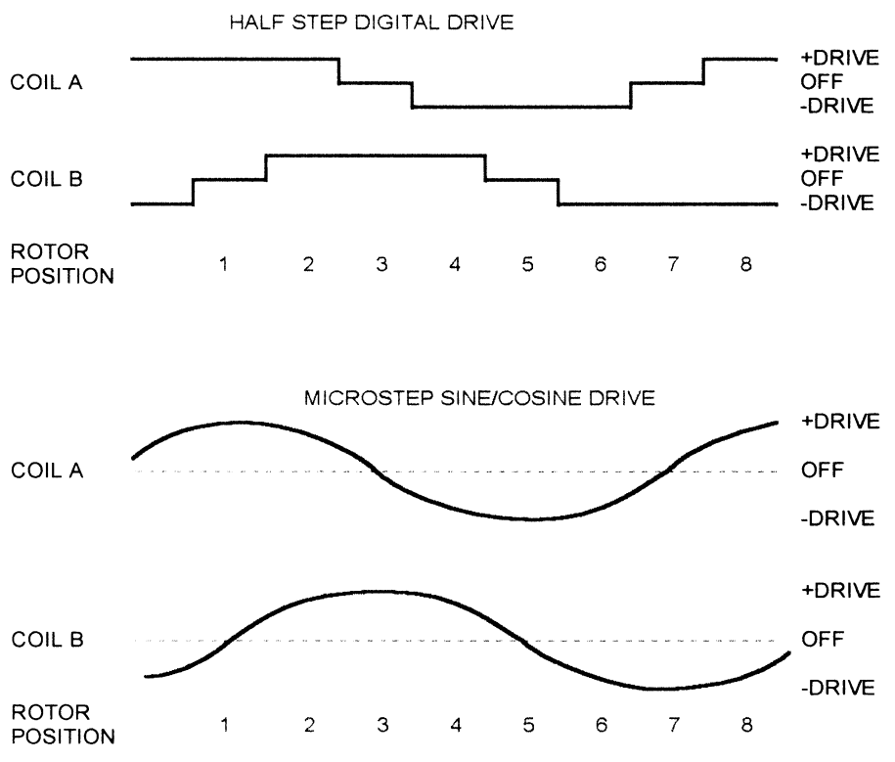
Motoare pas-cu-pas Jumătatea de pas și micropășirea
forma de undă discretă de antrenare cu comanda sinus/cosinus echivalentă și pozițiile corespunzătoare ale rotorului:

Slide 24
Motoare pas-cu-pas Jumătatea de pas și micropășirea
Dacă semnalele de comandă sunt generate de la un DAC, motorul poate fi mutat în puncte discrete între pozițiile normale sau pozițiile la jumătate de pas.
Aceasta se numește micropășire.
Micropășirea oferă un control mai bun al poziției arborelui, dar în detrimentul circuitelor de comană analogice mai scumpe.
Rezoluția reală obținută prin micropășire depinde de rezoluția DAC-ului, de cuplul motorului și de sarcină.

Slide 25
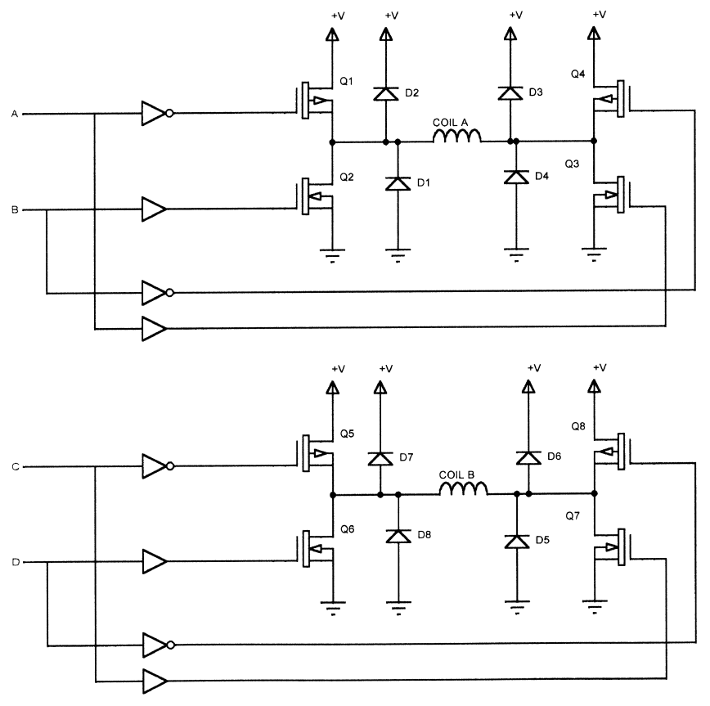
Motoare pas-cu-pas Comanda
Bobinele unui motor pas cu pas bipolar sunt în mod obișnuit antrenate cu un circuit de tipul punte H:
Acest circuit constă dintr-o pereche de MOSFET-uri cu canal N și o pereche de MOSFET-uri cu canal P pentru fiecare bobină. Când intrarea "A" este în stare ridicată, tranzistoarele Q1 și Q3 sunt deschise și curentul curge de la alimentarea pozitivă, prin Q1, prin înfășurarea motorului și prin Q3 la masă. Când valoarea "A" este scăzută și "B" este mare, Q2 și Q4 sunt deschise, iar curentul prin înfășurarea motorului este inversat. Circuitul pentru cealaltă bobină funcționează în același mod pentru ”C” și ”D”..
Diodele, D1-D8, protejează tranzistoarele împotriva tensiunii de autoinducție a bobinei atunci când tranzistoarele sunt oprite.

Slide 26
Motoare pas-cu-pas Comanda
Conducți transversală
Aceasta este condiția care apare atunci când tranzistoarele de sus și de jos din aceeași parte a bobinei se deschid în același timp.
În exemplul pe care tocmai l-am analizat, ar fi tranzistoarele Q1 și Q2 sau Q3 și Q4.
În cazul în care Q1 și Q2 se deschid în același timp, va exista o impedanță foarte mică între tensiunea de alimentare și masă - efectiv un scurtcircuit.
De obicei, acestă situație distruge unul sau ambele tranzistoare.

Slide 27
Motoare pas-cu-pas Comanda
Conducți transversală
Metoda obișnuită de evitare a conducției transversale constă în introducerea unei scurte întârzieri între oprirea unei părți a punții H și acționarea celeilalte părți.
Întârzierea trebuie să fie suficient de lungă pentru a permite celor două tranzistoare să se oprească înainte ca cealaltă pereche să intre în conducție.

Slide 28
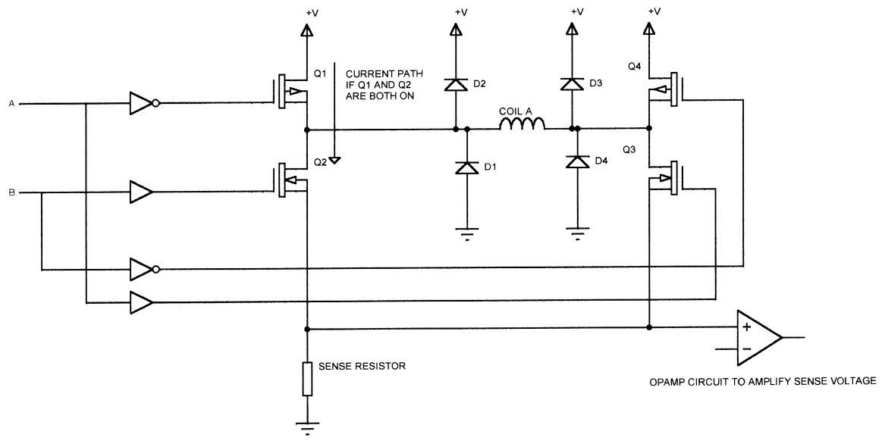
Motoare pas-cu-pas Comanda
Citirea curentului
Multe proiecte au nevoie să perceapă curentul prin bobinele motorului pas cu pas. Metoda obișnuită de a face acest lucru este de a plasa un rezistor de precizie de valoare mică în serie cu conductorul de masă al circuitului de comandă

Slide 29
Motoare pas-cu-pas Comanda
Citirea curentului
Când motorul este pornit, pentru a ajunge la masă, curentul prin bobină trebuie să treacă prin rezistența de citire.
Pe această rezistență apare o tensiune care poate fi amplificată și citită cu un amplificator operațional.
Ieșirea amplificatorului poate fi conectată la un ADC astfel încât să poată fi citită de un microprocesor sau se poate conecta la intrarea unui comparator pentru detectarea digitală a unei condiții de supracurent.

Slide 30
Motoare pas-cu-pas Comanda
Citirea curentului
Rezistența de citire este de obicei mică, de ordinul 1Ω sau mai puțin.
Chiar și un rezistor de 1Ω va dezvolta o putere de 1W într-un circuit cu motor care utilizează un curent de 1A.
Acesta este un watt de putere care este risipit sub forma de căldură.
International Rectifier face o serie de MOSFET-uri cunoscute ca SENSEFET-uri, cu un pin în plus care reflectă o fracțiune din curentul prin tranzistor.
Acest lucru poate fi folosit pentru detectarea curentului.

Slide 31
Motoare pas-cu-pas Comanda
Control prin tăierea tensiunii (chopper)
Momentul de torsiune într-un motor pas cu pas este controlat prin reglarea curentului prin înfășurări.
Deoarece înfășurarea este o inductanță, aplicarea tensiunii pe bobină nu determină schimbarea instantanee a curentului.
Pe măsură ce crește curentul în bobină, crește și cuplul.

Slide 32
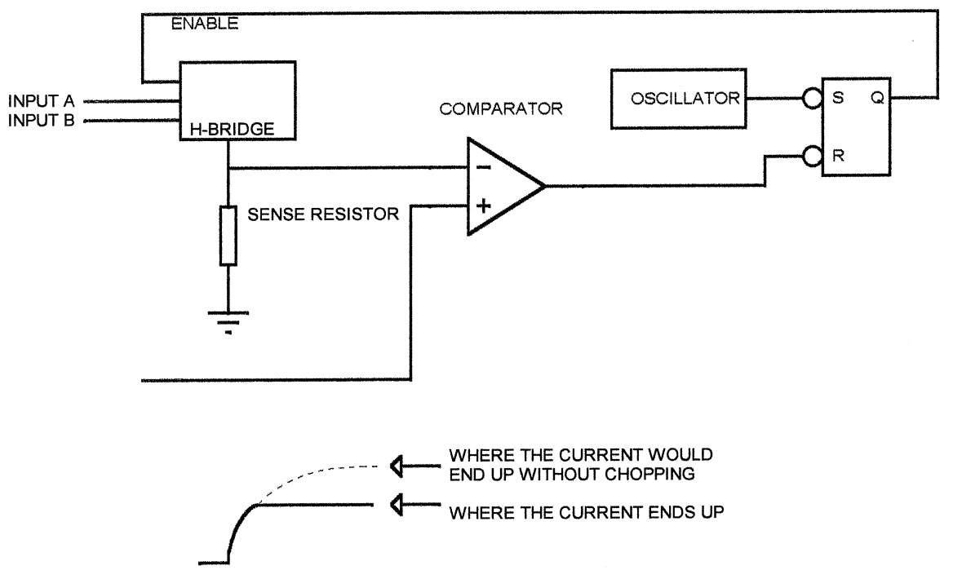
Motoare pas-cu-pas Comanda
Control prin tăierea tensiunii (chopper)
O modalitate de generare mai rapidă a cuplului este folosirea unei tensiuni de comandă mai mari pentru a obține creșterea rapidă a curentului, și oprirea tensiunii la bobină atunci când curentul atinge valoarea dorită.

Slide 33
Motoare pas-cu-pas Comanda
Control prin tăierea tensiunii (chopper)
Când tensiunea este aplicată bobinei și curentul se ridică la nivelul dorit, tensiunea pe rezistența de citire devine mai mare decât referința comparatorului și ieșirea comparatorului trece în stare joasă. Aceasta oprește bistabilul și dezactivează puntea H până când apare următorul impuls de la oscilator. Atât timp cât curentul este mai mic decât nivelul dorit, puntea H va rămâne activată.

Slide 34
Motoare pas-cu-pas Comanda
Metoda de control și rezonanța
Motoarele pas cu pas acționate cu curent constant (în comutație sau analogice) sunt mai susceptibile de a avea probleme de rezonanță la frecvențe scăzute de pas.
Aceste probleme pot fi, de obicei, depășite prin utilizarea pasului la jumătate sau a micropășirea.
Trecerea de la o simplă punte H la o schemă de micropășire controlată de DAC este un pas important în complexitatea sistemului.

Slide 35
Motoare pas-cu-pas Comanda
Metoda de control și rezonanța
Motoarele care sunt comandate cu tensiune constantă sunt mai susceptibile de a avea probleme de rezonanță la frecvențe mai mari de pas.
Jumătatea de pas și micropășirea nu vor rezolva aceste probleme.
Cu toate acestea, o sarcină cu un efect de amortizare semnificativ (cum ar fi o sarcină cu frecare ridicată) reduce, în ansamblu, efectele de rezonanță.

Slide 36
Motoare pas-cu-pas Comanda
Metoda de control și rezonanța
Dacă aplicația solicită frecvențe înalte de pas și o încărcare care nu asigură prea multă amortizare, se va utiliza comanda cu curent constant și jumătatea de pas sau micropășirea pentru a evita problemele de rezonanță la frecvență redusă.
Ce este o frecvență ridicată a pasului?
Depinde de motor, dar va fi, în general, în intervalul de peste 200 până la 500 de pași/sec.

Slide 37
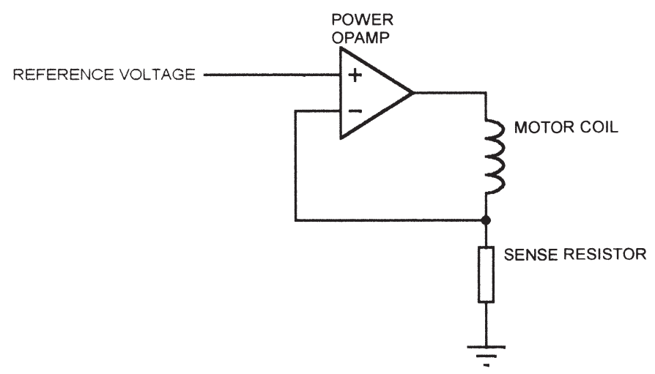
Motoare pas-cu-pas Comanda
Comanda liniară
Un circuit ca acesta este mai silențios din punct de vedere electric decât cel în comutație, dar este mai puțin eficient. AO de putere va disipa o putere considerabilă, deoarece va fi parcurs același curent ca și bobina motorului și va avea, de obicei pe el, o cădere de tensiune semnificativă.
Un AO de putere, capabil să controleze curentul solicitat de bobinele motorului, acționează partea superioară a bobinei. Tensiunea pe rezistența senzorului (amplificată dacă este necesar) acționează intrarea inversoare a AO. AO va încerca să mențină curentul motorului proporțional cu tensiunea de referință.

Slide 38
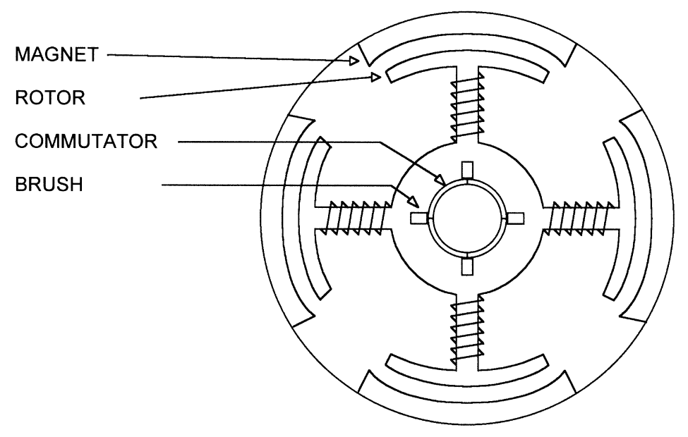
Motoare de c.c.
În figură se prezintă o secțiune transversală printr-un motor de c.c., denumit cu inițialele din limba engleză un motor PMDC (motor de c.c. cu magnet permanent)
Un motor de c.c. este alcătuit dintr-un stator cu magnet permanent și un rotor bobinat. Conectarea la înfășurările rotorului se face cu perii, care fac contact cu un comutator atașat de ax, dar izolat de el. Când se aplică alimentare, rotorul se rotește pentru a alinia câmpul magnetic cu statorul.
Chiar înainte de alinierea câmpurilor, secțiunile comutatorului care au intrat în contact cu periile rup contactul, iar secțiunile comutatorului adiacente fac contact. Acest lucru determină inversarea polarității înfășurărilor. Acum rotorul încearcă să alinieze noul său câmp magnetic la stator. Rotorul se rotește deoarece periile continuă să schimbe polaritatea înfășurărilor.

Slide 39
Motoare de c.c.
Unele motoare de curent continuu de înaltă performanță nu utilizează rotoare bobinate, ci au bobina rotorului realizată pe un circuit imprimat. Astfel se obține un motor cu inerție foarte mică, capabil să accelereze rapid.
Motoarele de c.c. nu pierd sincronizarea ca motoarele pas cu pas.
Dacă sarcina crește, viteza motorului scade până când motorul se oprește.
Motoarele de curent continuu sunt utilizate în mod obișnuit în sistemele încorporate împreună cu codificatoare de poziție (encodere) care îi comunică microprocesorului care este poziția motorului.

Slide 40
Motoare de c.c.
Un motor de c.c. este în mod obișnuit comandat cu o punte H, la fel ca un sistem cu mototr pas cu pas bipolar.
Cu toate acestea, un motor de curent continuu necesită un singur circuit în punte, deoarece există doar două conexiuni la înfășurările motorului.
Motoarele de curent continuu funcționează în mod obișnuit la viteze mai mari decât motoarele pas cu pas echivalente.

Slide 41
Motoare de c.c. Comanda
La fel ca și motoarele pas cu pas, un motor de c.c. poate fi acționat cu o punte H în comutație sau un driver analogic, cum ar fi un AO de putere.
Controlerul motorului de curent continuu mărește sau scade curentul pentru a menține o anumită viteză. Viteza este monitorizată, nu mărimea curentului prin motor.
Circuitele de comandă pentru motoarele de curent continuu detectează uneori curentul în puntea H, dar, de obicei, se detectează o stare de supracurent, cum ar fi aceea în care motorul se oprește.

Slide 42
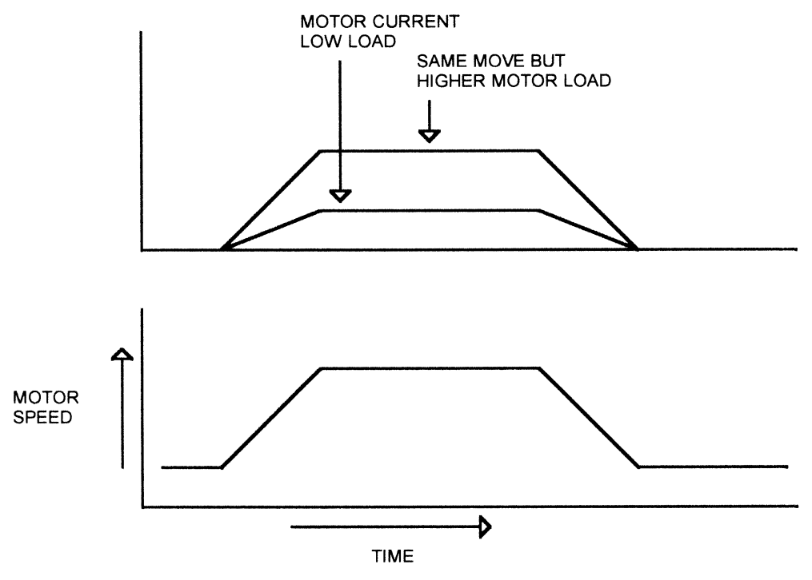
Motoare de c.c. Comanda
În figură se prezintă o funcționare tipică a motorului de curent continuu, cu două sarcini diferite:
Motorul accelerează la o viteză constantă, funcționează pentru o anumită perioadă de timp, apoi decelerează și se oprește. În cazul încărcării ușoare, profilul de curent al motorului este mai jos decât în cazul încărcării mai mari. Cu toate acestea, controlerul aplică suficient curent către motor pentru a produce curba de viteză/timp necesară, indiferent de sarcina motorului. Din acest motiv, motoarele de curent continuu sunt de obicei mai bune pentru aplicații cu variații mari de sarcină.

Slide 43
Motoare de c.c. Comanda
O caracteristică a motoarelor de curent continuu este capacitatea de a le frâna.
Dacă se rotește manual arborele unui motor de c.c. se obține un mic generator.
Dacă se scurtcircuitează bornele unui motor de c.c., atunci devine dificil să fie rotit arborele din cauza tensiunii electromotoare (forță electromotoare - EMF) pe care motorul o generează atunci când se rotește.
Dacă se scurtcircuitează bornele motorului în timp ce motorul funcționează, acesta se oprește rapid. Aceasta se numește frânare dinamică.

Slide 44
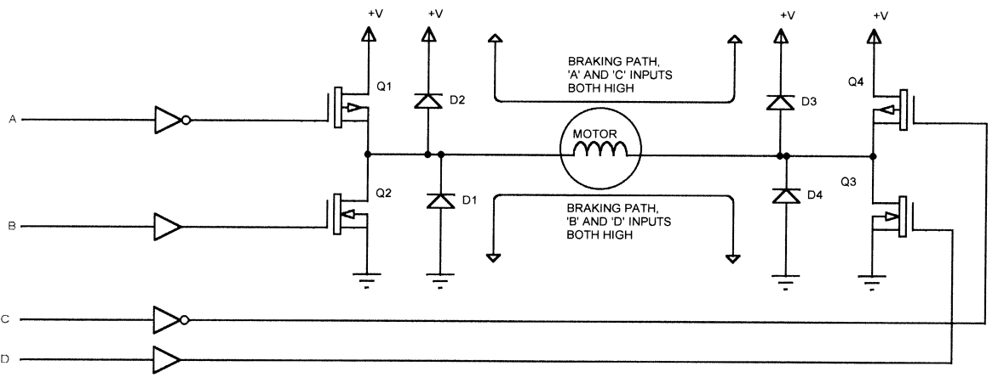
Motoare de c.c. Comanda
Comanda motorului de c.c. cu punte H:
Dacă luăm simultan ca intrări "A" și "D", tranzistoarele Q1 și Q3 intră în conducție și motorul se rotește într-un sens. Dacă intrările "B" și "C" sunt ambele în stare înaltă, cealaltă pereche de tranzistoare intră în conducție și motorul se rotește în sensul opus.
Acum, să presupunem că motorul se rotește, iar intrările "B" și "D" devin de nivel scăzut, apoi intrările A" și "C" devin de nivel ridicat. Astfel intră în conducție tranzistoarele Q1 și Q4.

Slide 45
Motoare de c.c. Comanda
Comanda motorului de c.c. cu punte H:
O parte a motorului va fi mai pozitivă decât cealaltă; să presupunem că este partea stângă în acest exemplu. Se creează o cale de la alimentarea pozitivă, prin Q4, prin înfășurarea motorului, prin D2 și înapoi la alimentarea pozitivă. Motorul este efectiv scurtcircuitat de Q4 și D2. Acest lucru va opri motorul rapid. Dacă partea dreaptă a motorului este pozitivă, calea va fi prin Q1 și D3.
Dacă se comandă intrările "B" și "D" în loc de "A" și "C", se obține același efect, scurtcircuitarea fiind prin Q3 - D1 sau Q2 - D4.

Slide 46
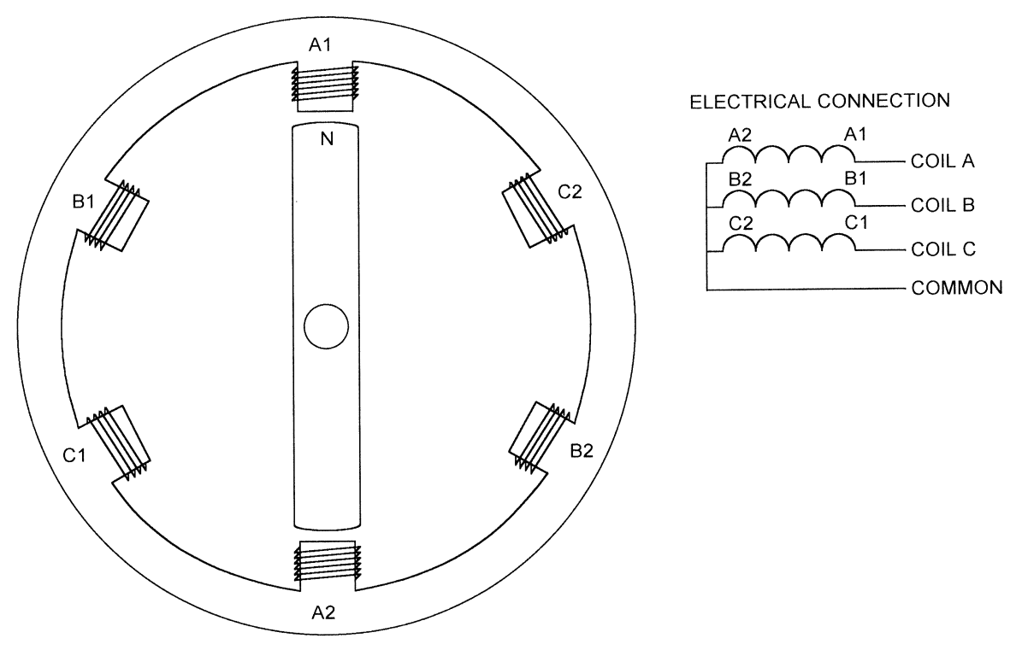
Motoare de c.c. fără perii
În figură se prezintă o secțiune transversală printr-un motor de c.c. fără perii:
Acesta seamănă foarte mult cu un motor pas cu pas, și, de fapt, un motor de c.c. fără perii funcționează în același mod. Statorul este alcătuit din trei bobine (A1-A2, B1-B2 și C1-C2). Bobinele sunt conectate într-un aranjament în trei faze, cu un punct central comun. Un motor cu curent continuu fără perii este mai eficient decât un motor de c.c. cu perii de aceeași mărime. Acest lucru se datorează faptului că bobinele într-un motor de c.c. fără perii sunt atașate la carcasă (în loc de rotor), astfel încât este mai ușor să se degajeze căldura generată în înfășurările motorului.

Slide 47
Motoare de c.c. fără perii
Un motor de c.c. fără perii funcționează în esență ca un motor de c.c., dar fără perii.
În loc de comutație mecanică, motorul de c.c. fără perii necesită ca elementele electronice de comandă să furnizeze comutația.
Un motor de c.c. fără perii poate fi comandat cu un semnal sinusoidal, dar, mai degrabă, cu un semnal de c.c. comutat:

Slide 48
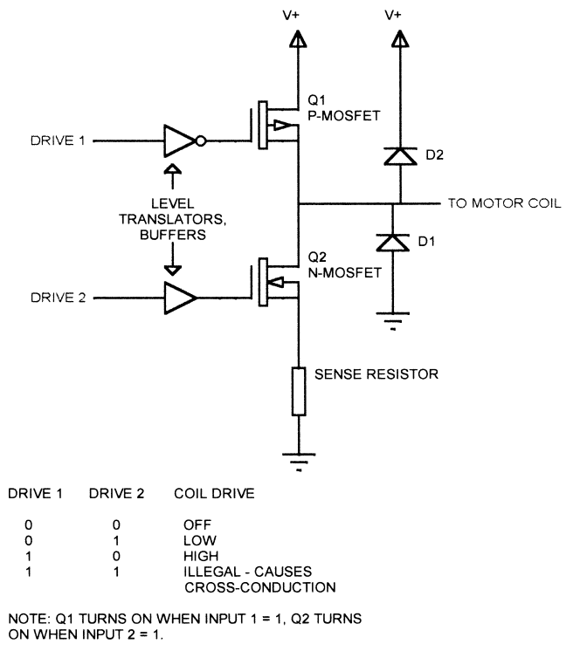
Motoare de c.c. fără perii Comanda
Pentru comandă digitală, circuitul de comandă al unui un motor de c.c fără perii este mai simplu decât pentru un motor pas cu pas sau un motor de c.c. cu perii.
Deoarece fiecare fază este într-una din stările ridicată, joasă sau oprită (impedanță ridicată), nu este necesară o punte H.

Slide 49
Motoare de c.c. fără perii Comanda
Intrările la acest circuit pot proveni de la un CI controler sau de la un microprocesor.
În acest circuit sunt necesare diode de protecție (de descărcare, numite diode flyback).
Un motor de curent continuu fără perii are, de obicei, cel puțin un senzor cu efect Hall (dar, de obicei, trei) pentru a indica poziția.
Cu toate acestea, un motor de c.c. fără perii poate fi comandat chiar dacă nu are niciun fel de senzori.

Slide 50
Motoare de c.c. fără perii Comanda
Formele de undă digitale de comandă arată că există întotdeauna două faze care sunt în conducție (fie comandă pozitivă, fie comandă negativă) și una care este oprită (starea OFF).
Rotorul în mișcare va genera o tensiune în bobina care nu este acționată (bobina în starea OFF).

Slide 51
Motoare de c.c. fără perii Comanda
Această tensiune (diferența de tensiune dintre conexiunea bobinei și punctul comun de conectare pentru toate bobinele) va trece prin zero o singură dată în perioada OFF și poate fi detectată pentru a indica poziția rotorului.

Slide 52
Motoare de c.c. fără perii Comanda
Configurație de comandă fără senzor:
Acest circuit aduce punctul de conectare comun al celor trei bobine ale motorului înapoi la circuitul ADC ca referință, ceea ce nu este întotdeauna necesar. Cu toate acestea, această tehnică poate reduce zgomotul în măsurare.
La tehnica fără senzori, cu sau fără punct de nul scos din motor și cu microprocesor, se observă că, atunci când comută tranzistoarele, pe bobina de detecție există zgomot. Pentru a filtra acest zgomot de comutație se folosesc condensatoare pe linia de sens (C1, C2 și C3).

